Slide 1



• Amilton Silvestre de Oliveira RA 12110347 • Carla Cristina de Matos Costa RA 11412241
• Francis C. G. Hanamura dos Santos RA 121109834 • Simone Basílio de Miranda RA 12109309

Slide 2


CONTEXTO MUNDIAL
Em setembro de 2015, os 193 países membros das Nações Unidas adotaram uma nova política global: a Agenda 2030 para o Desenvolvimento Sustentável com o objetivo elevar o desenvolvimento do mundo e melhorar a qualidade de vida de todas as pessoas. Para tanto, foram estabelecidos 17 Objetivos de Desenvolvimento Sustentável (ODS) com 169 metas.

Slide 3
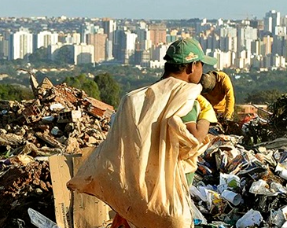
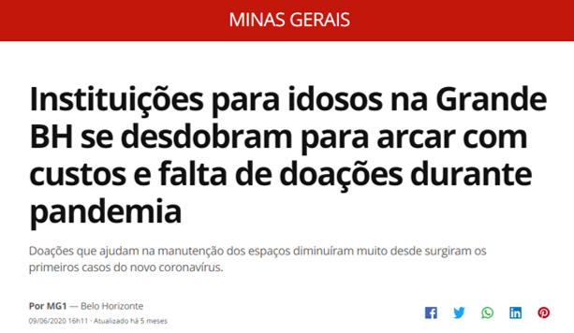
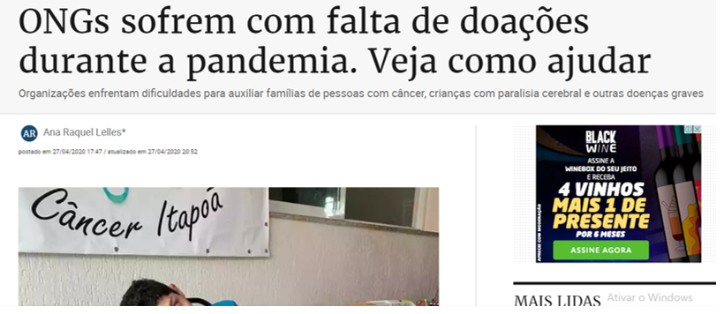

Como surgiu: DOANDO COM TRANSPARÊNCIA
A Agenda 2030, entre seus objetivos, propõe a erradicação da pobreza de todas as formas.
Diante do cenário econômico brasileiro, das desigualdades sociais, muitas instituições, ONGs e demais projetos passam por muitas dificuldades para captar recursos. Realizamos uma pesquisa sobre a viabilidade de doações através de aplicativos e sua aceitação.
A partir daí foi desenvolvido uma solução tecnológica, para auxiliar na captação de recursos de forma mais fácil e mais rápida.

Slide 4
Como surgiu: DOANDO COM TRANSPARÊNCIA
Pesquisa realizada
Dentre os pesquisados, identificamos que a erradicação da pobreza por meio de doações às instituições de caridade é viável.
Porém observa-se que 47,9% têm dúvidas com relação ao destino das verbas.
Portanto, seria possível a implantação de um produto tecnológico que pudesse garantir uma prestação de contas confiável.

Slide 5
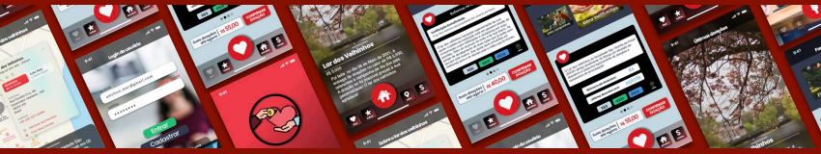
Como surgiu: DOANDO COM TRANSPARÊNCIA
Visando contribuir para erradicar a pobreza e a fome de todas as maneiras e garantir a dignidade e igualdade, propomos o aplicativo Doando com Transparência.
O objetivo do aplicativo é criar uma solução tecnológica que permita uma comunicação mais segura e confiável entre possíveis doadores e instituições e projetos sociais.

Slide 6
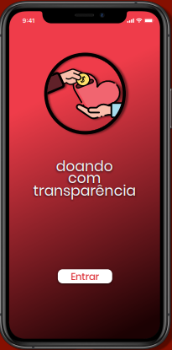
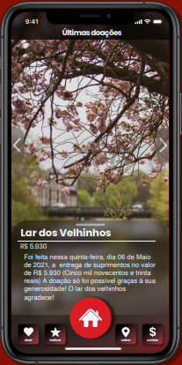
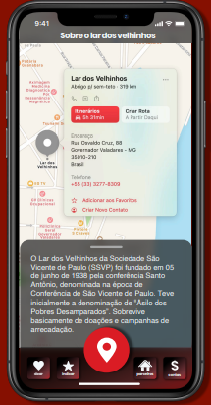
Descrevendo o aplicativo:
As telas possuem uma interface gráfica persistente e sensível ao toque
Com o objetivo de apresentar ao usuário as instituições e projetos sociais essa tela tem como destaque o uso de carrossel interativo e vídeos descritivos curtos.
Tela complementar a tela de boas-vindas e traz informações mais detalhadas com a finalidade de facilitar o entendimento e a interação com o usuário.
A tela de abertura tem
design simples, atraente
e de fácil navegação

Slide 7
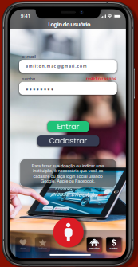
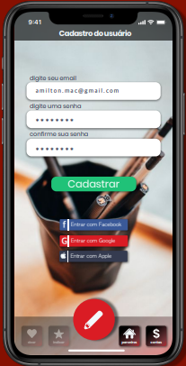
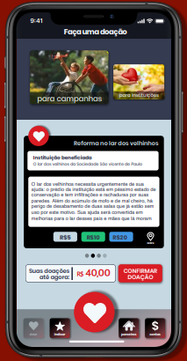
Descrevendo o aplicativo:
Cadastro de usuários: com o objetivo de aderência e adesão, essa tela utiliza-se de opções de login social, o que garante mais segurança ao usuário, uma vez que dados pessoais não são obrigatoriamente informados.
Faça uma doação: intuitiva e de fácil navegação

Slide 8
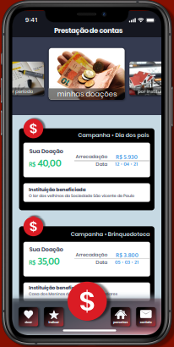
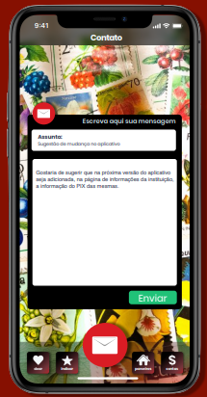
Descrevendo o aplicativo:
Prestação de contas: uma das telas mais importantes, haja vista que o usuário poderá ver todas as doações realizadas e, de forma clara e objetiva, o destino destas.
Contato/ Fale Conosco: onde o usuário poderá fazer elogios, reclamações, sugestões. Canal de interação do usuário.

Slide 9
Esperamos que este aplicativo seja mais uma ferramenta de divulgação e fonte de recursos para os diversos projetos sociais, ONGS, asilos, creches, hospitais..... Obrigado!
2021 - PROJETO INTEGRADOR III - MICHELLE HANNE SOARES DE ANDRADE

